Slide 1
BRC-20 以及协议详解
重新认识 BRC 20
参考 ： https://l1f.discourse.group/t/brc-20-introduction-to-brc-20/72
https://layer1.gitbook.io/layer1-foundation/protocols/brc-20

Slide 2
什么是brc-20？ – 全面概述
brc-20 标准简介：brc-20 是一个实验性标准，它演示了您可以利用序数理论和铭文在比特币第 1 层上创建可替代代币。
历史背景或背景：brc-20 代币源自有趣的 Dune 仪表板概念，并受到 .sats 名称的启发，于 2023 年 3 月推出。

Slide 3
主要特征
主要功能：brc-20 促进比特币区块链上可替代代币的创建、铸造和交易。
技术规格：您可以在原始文档1中查看技术细节。如需深入了解，请参阅 Unisat 和 BestInSlot1。
互操作性：brc-20 标准自然地与序数和铭文系统集成。
安全措施：通过在比特币第 1 层上运行，brc-20 代币继承了其经过验证的安全机制。更具体地说，通过将可转让余额绑定到单个聪来防止双重支出。

Slide 4
特征
设计类似于可组合的半同质资产。
核心设计都十分简单明了，易于理解
任何拥有比特币钱包的人都可以通过铭文工具访问
通过“first is first”、公平和开放的铸币机制采用比特币原则
无需复杂且昂贵的 utxo 管理
独特的票码可减少诈骗并建立数字命名空间
可以利用 PSBT 进行交易和其他机制
基于账户的模型为比特币第 1 层之外的用例提供了灵活性
多样化、独立的索引池

Slide 5
用例
乐趣
资产发行
dApp 集成
代币化
交换机制

Slide 6
与其他标准相比如何：
比特币采用最广泛的可替代标准
无需专用钱包功能即可进行交互。使用铭文工具，只需要一个比特币钱包。
与其他平台上的可变智能合约相比，brc-20 的不可变铭文提供了一种独特的方法。
其基于账户的模型降低了复杂性，使其比提供公平铸币分配的基于 utxo 的可替代代币标准更具成本效益。
等等。。。

Slide 7
理解 BRC 20 协议 - 概念
使用部署功能创建brc-20
使用 mint 功能铸造一定量的 brc-20
使用传递函数传递一定量的 brc-20。

Slide 8
细节
brc-20 平衡状态可以通过将所有这些函数的活动聚合在一起来找到。
部署会初始化 brc-20。不影响状态
铸币仅向铸币功能铭文的第一个所有者提供余额
仅在转账功能首次转账时，转账会从发送方余额中扣除并添加到接收方余额中。 (1.将转账功能写入发送者地址 2.发送者转账的转账功能)

Slide 9
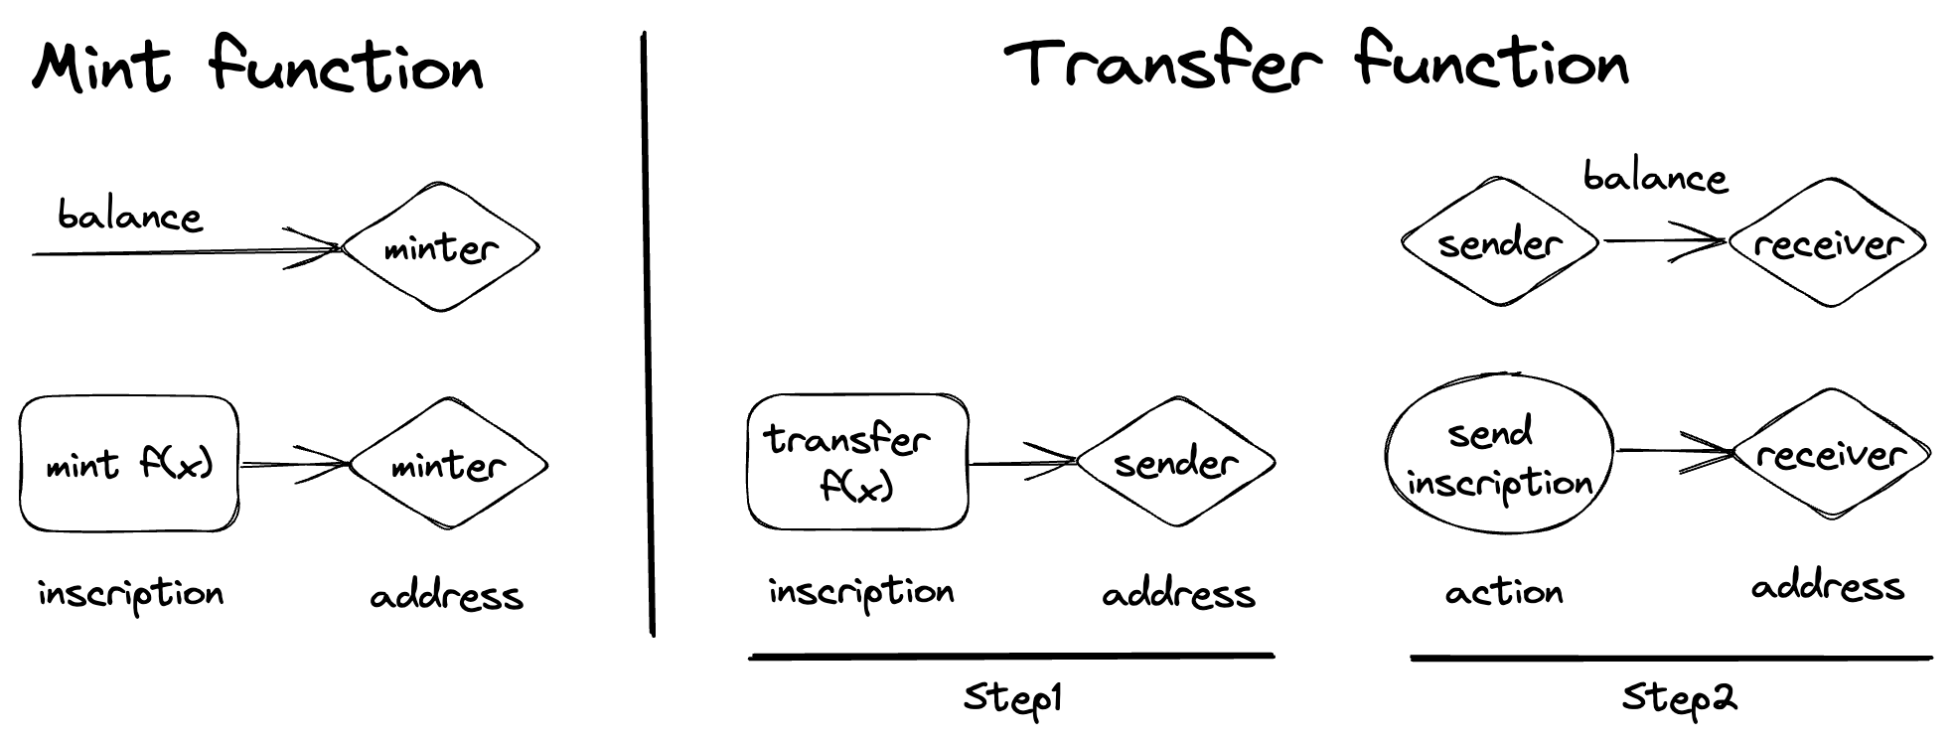
图解

Slide 10
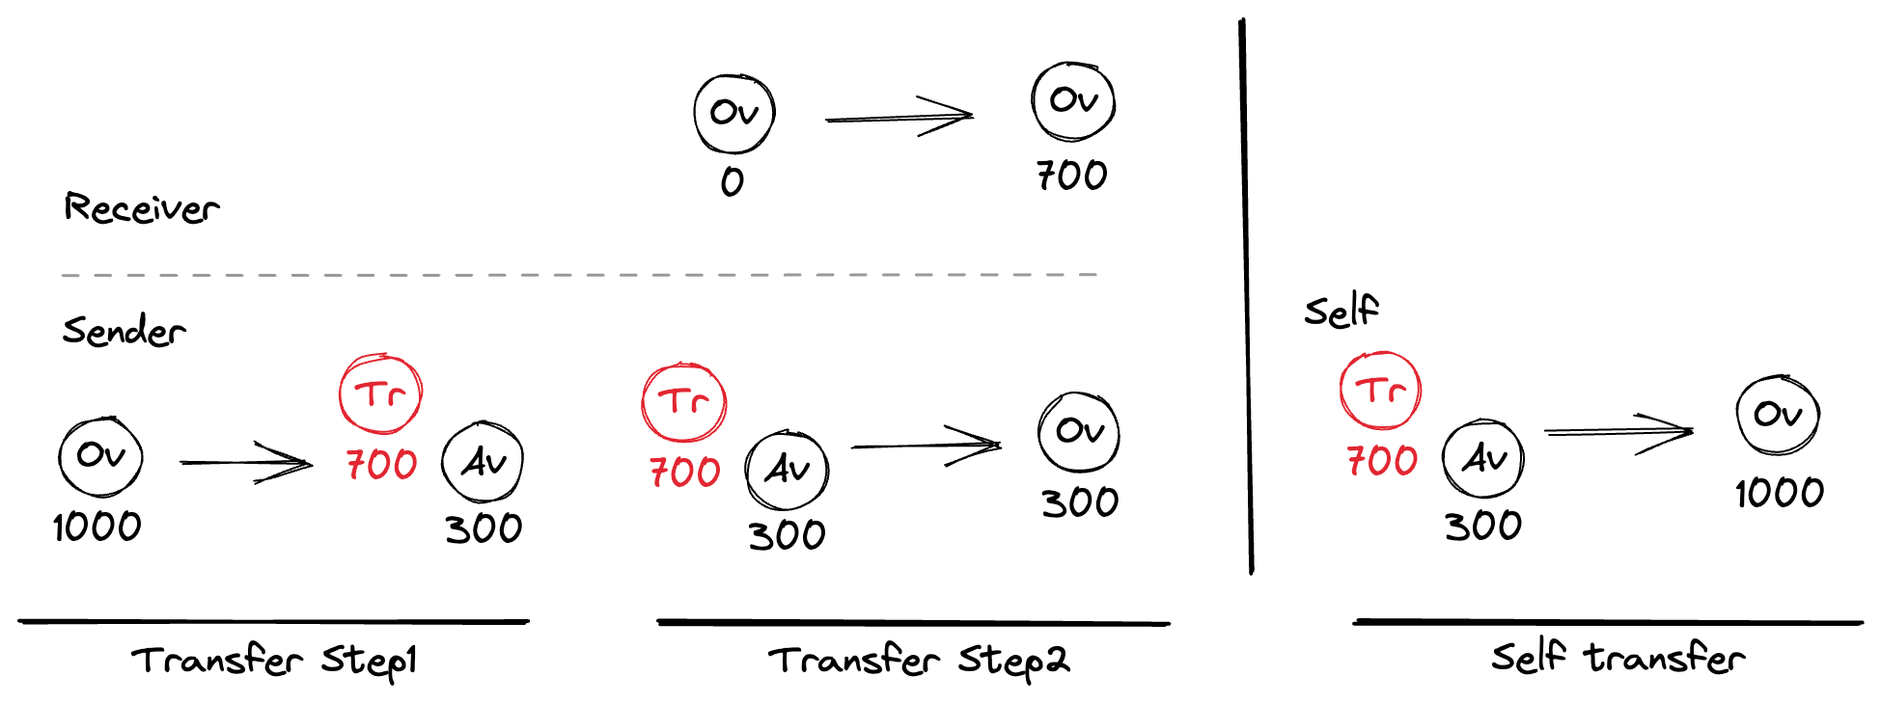
平衡控制
如果用户改变主意，不再希望转移其转移功能，并希望将其可用余额恢复为总体余额（可转移余额无效），则用户只需将转移功能铭文转移给自己即可。

Slide 11
注意
不要将铭文发送到非序数兼容的钱包主根地址
在任何情况下，铸币功能的转移都不会导致余额变化。
每个转移铭文只能使用一次
代码的第一次部署是唯一拥有该代码的部署。代码不区分大小写（DOGE = doge）。
如果两个事件发生在同一个块中，则根据它们在块中确认的顺序分配优先级。 （从第一个到最后一个）。
对于公共 brc-20 铸币厂，采用比特币朋克/.sats 命名的“先到先得”方法。这意味着满足部署功能参数的前 x 个铭文将被授予余额。
铸币函数和转移函数的第二步是唯一导致余额变化的事件
第一个超过最大供应量的铸币厂将收到有效的部分。 （例如，最大供应量为 21,000,000，循环供应量为 20,999,242，1000 薄荷铭文 = 758 个余额状态）
通过交易费支出序数不会发生有效的操作。如果它发生在刻录过程中，则生成的刻录将被忽略。如果发生在转账过程的第二阶段，余额将返回到发送者的可用余额。 等等

Slide 12
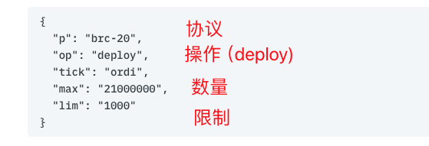
操作 - 部署
部署brc-20

Slide 13
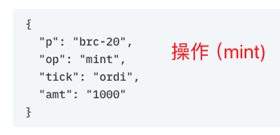
Mint brc-20

Slide 14
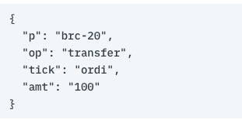
转移brc-20

Slide 15
索引器
以下是提供商列表
Best in Slot
Unisat
OKX
Hiro
Ordinals Wallet
TRAC

Slide 16
索引规则
https://layer1.gitbook.io/layer1-foundation/protocols/brc-20/indexing
具体可看链接，
总结就是大概为 类型、哥是、含有字段的等强制要求等

Slide 17
提案
模块化复杂性 [-] ：https://l1f.discourse.group/t/brc-20-the-modular-proposal-by-unisat/35
冻结 [✓] ：https://l1f.discourse.group/t/brc-20-the-freeze/85
核心清理阶段 1 [-] ：https://l1f.discourse.group/t/brc-20-core-function-cleanup-phase-1/118

Slide 18
白皮书
https://domo-2.gitbook.io/brc-20-experiment/

Slide 19
谢谢

